Slide 1
TÉMA: T-4/2. Formy, metody a prostředky vojenského vyučování a výcviku
doc. Ing. Zdeněk FLASAR, CSc.
Odborný asistent
Univerzita obrany
Fakulta vojenského leadershipu
Katedra vševojskové taktiky
Kounicova 65, 3. poschodí, č. dveří 175
612 00 Brno
Tel.: +420 973 44 29 38
E – mail: zdenek.flasar@unob.cz

Slide 2
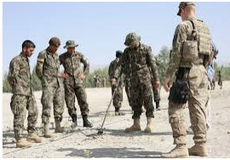
TÉMA: Formy, metody a prostředky vojenského vyučování a výcviku
CÍL:
Seznámit se základními formami a metodami výcviku
Seznámit s prostředky vyučování a výcviku

Slide 3
Literatura
Vševojsk-7-12 Plánování a hodnocení přípravy vojsk v AČR. Praha: MO, 2018

